Slide 1
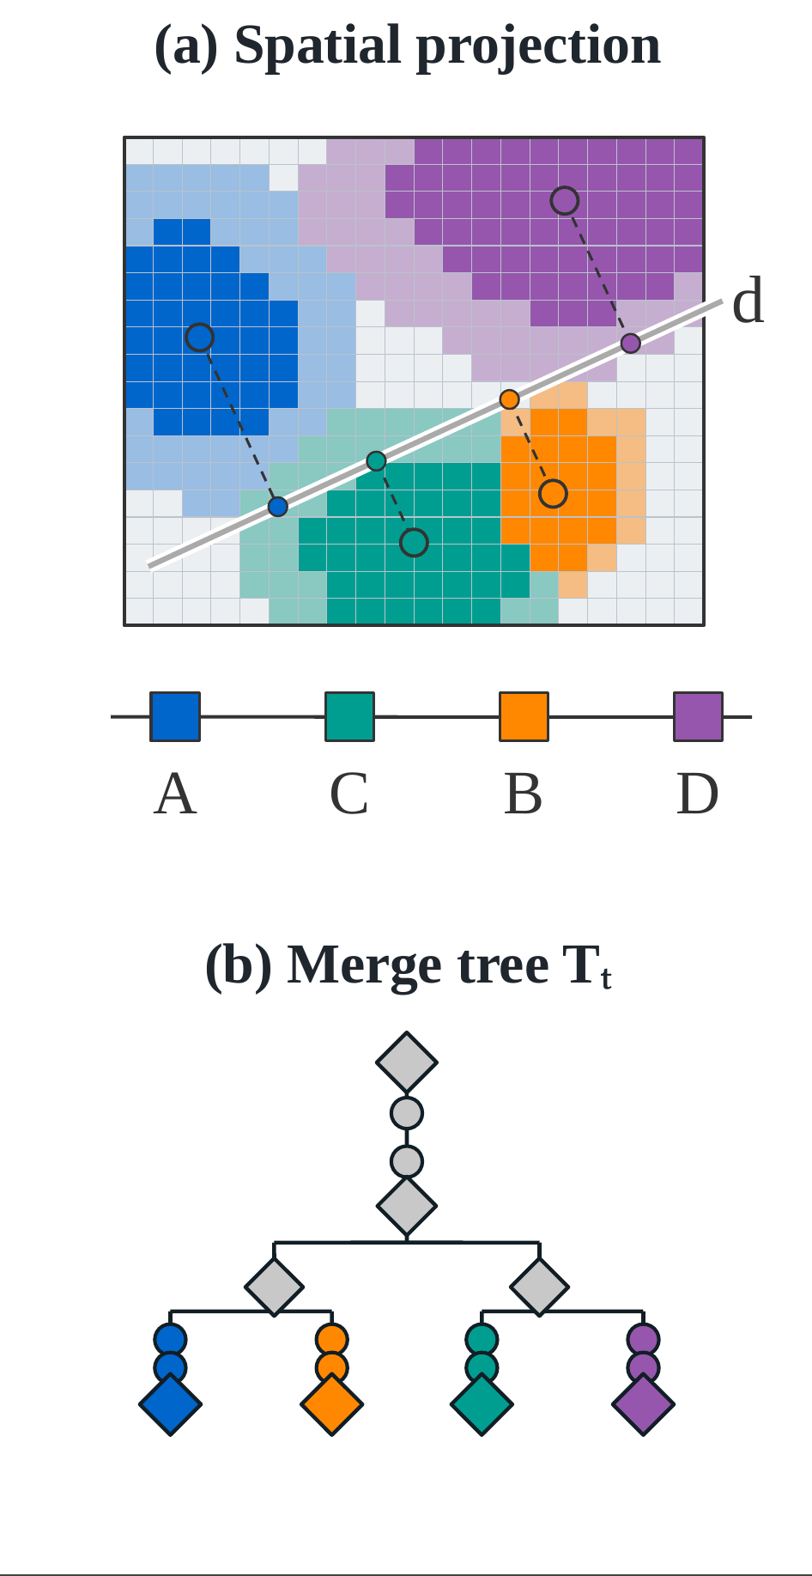
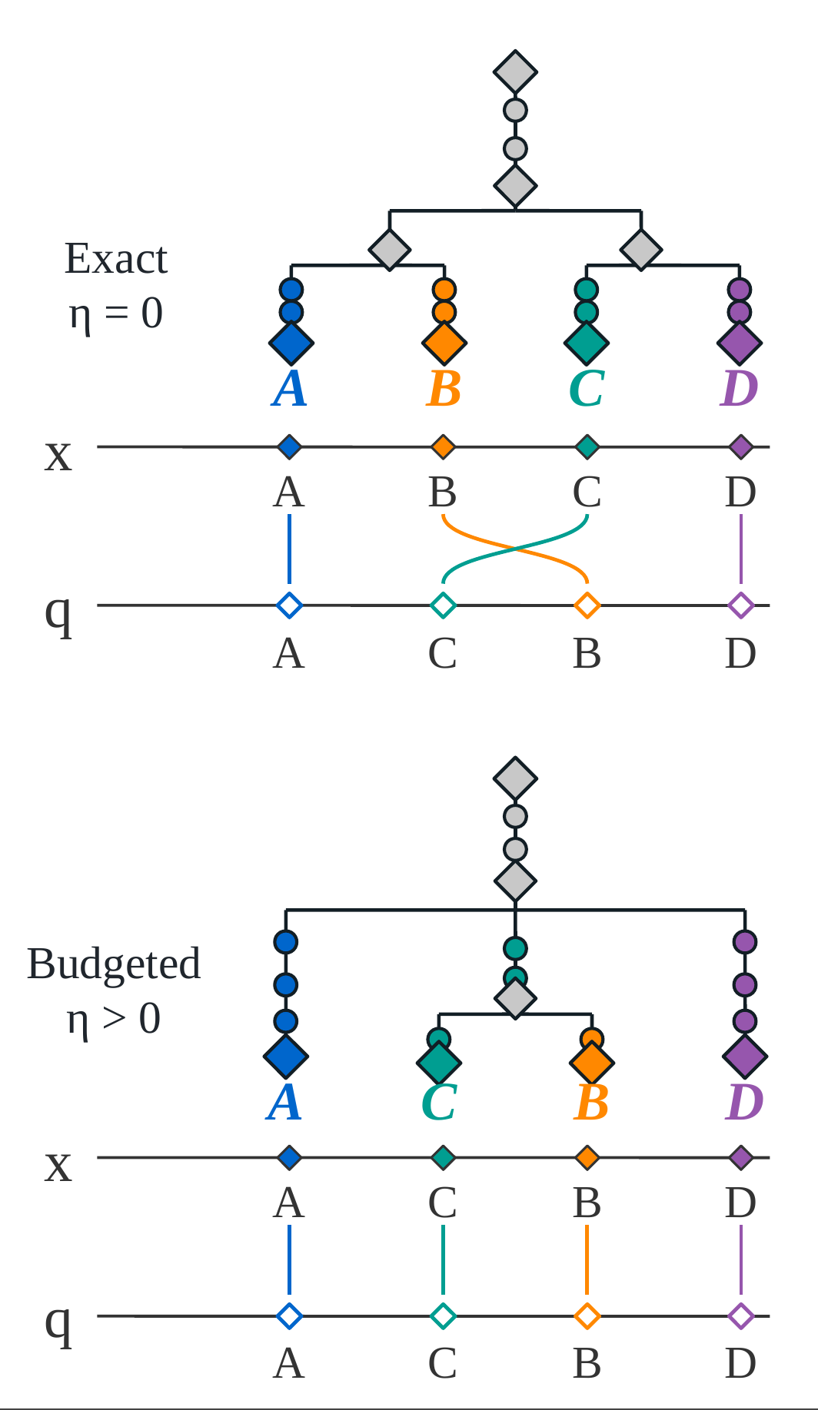
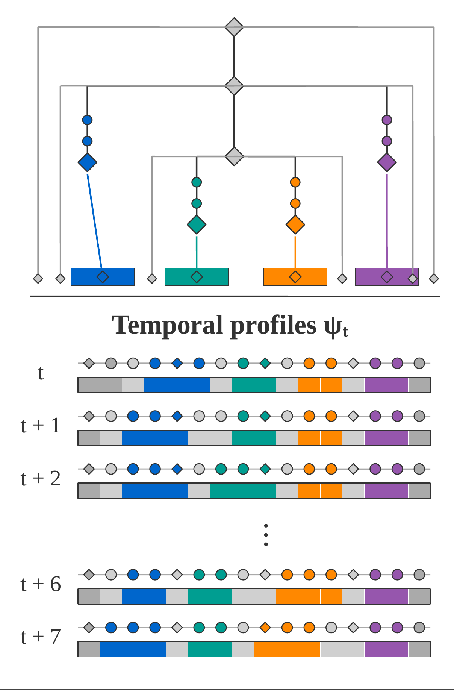
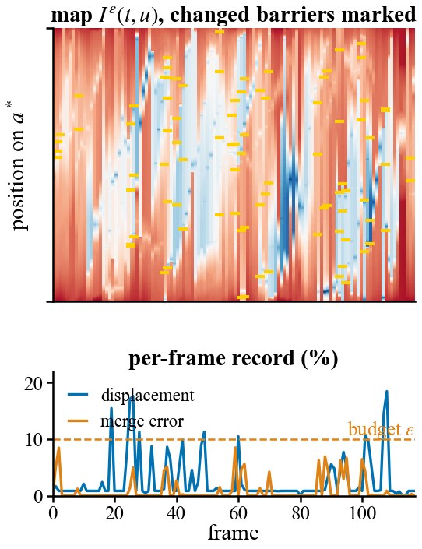
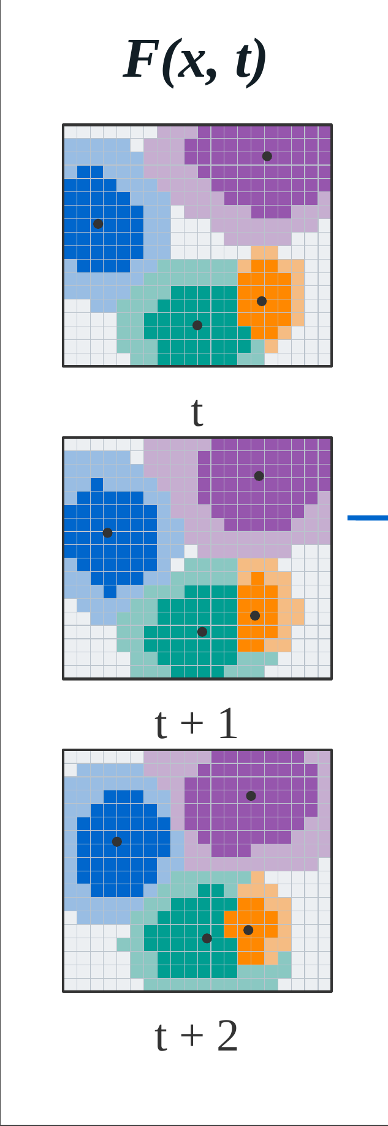
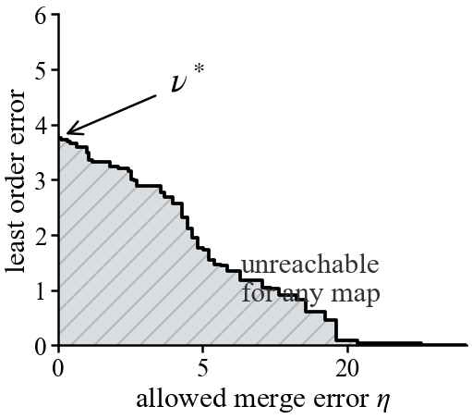
AnchorMTM: from a field sequence and one budget ε to a map whose axis is a direction in space
Input
(1) Trees and reference
(2) Price of the axis
(3) Leaf order and anchors
(4) Profiles and checks
Output
F(x, t), budget ε
from T, q, W only
ν*(T, q) exact tree
B_w(T, q, W) widths
C_η(T, q) merge error ≤ η
admit π if δ*(π) ≤ η (closed form)
choose least τ(π), then NROE
barriers bₖ = Cₖ + δ*(π)
check d_top ≤ η on every frame
Known before any layout:
how much displacement the
tree forces, where in the tree,
and how much merge error
releases it.
Scalar fields of all
time steps; one number
ε ≥ 0 (merge-error budget)
Merge trees Tₜ, leaf supports
matched over time, one direction a*;
reference qᵢ = ⟨a*, pᵢ⟩ − o
Anchors: convex QP with
‖x − q‖∞ ≤ τ(π) + β₀;
η = 0 keeps the blocks, η > 0 admits
an order that follows q
Leaf-arc samples and LCA paths
fill each profile ψₜ; profiles share
origin, direction and scale
Map I(t, u) = ψₜ(u) with
marked barriers, and per frame:
bound, τ, displacement, merge
error within ε

Slide 2
修改说明（草稿，供作者修订）
1. 原图流程是对的：输入场 → 提取树与参考 → 拓扑预算下的布局 → 一维剖面 → 地图；示意里的叶序 A,C,B,D 与图 2、图 4 一致。
2. 原图缺两步，而这两步正是论文的核心：(a) 下界——只用 T、q、W 就能算出，画图之前就知道代价；(b) 预算的闭式检验 δ*(π) ≤ η 与渲染后的逐帧核验。
3. 新增第 (2) 列"Price of the axis"（橙色框）：列出 ν*、B_w、C_η，配一张与图 5 同样画法的"不可达区域"小图；虚线表示下界指导第 (3) 步的叶序选择。
4. 第 (3) 列改名为"Leaf order and anchors"，在原图下加闭式检验和选择规则（δ* ≤ η，最小 τ），并写出放置的上限 ‖x−q‖ ≤ τ+β₀。
5. 第 (4) 列改名为"Profiles and checks"，加屏障公式和逐帧核验 d_top ≤ η。
6. Output 列不再空：上面是带标记屏障的地图（Storms，ε=10%，黄色为改变的屏障），下面是逐帧记录（位移与合并误差，虚线为预算）。这对应论文的说法"每帧都报告实际花掉的合并误差"。
7. 所有标题、说明文字、公式框和箭头都是可编辑的 PowerPoint 形状；原图各列是图片，新的两张小图由保存数据生成（脚本 pipeline_draft_pptx.py）。
8. 若采纳：建议在合作者的 anchor_framework.pptx 里按本稿重排，保持原有配色与字体，并把正文图注改成四步：(1) 提取与参考 (2) 位置代价 (3) 叶序与锚点 (4) 剖面与核验。

